Slide 1
ゼミ第１１回進捗報告
23RD602 ホウエイセイ

Slide 2
メイン
BuffSystem実装
GeneChoiceUI更新
簡易ダミー敵
  アイテムドロップ

Slide 3
BuffSystem
三つのパーツ
  StatBuffs
  BuffInstance
  StatusManager

Slide 4
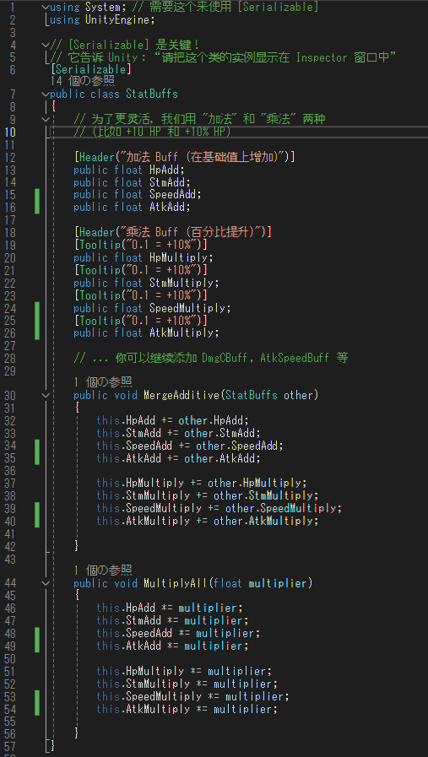
BuffSystem
StatBuffs
Buffを定義する
Buffを二種類に分ける
  加算
  乗算

Slide 5
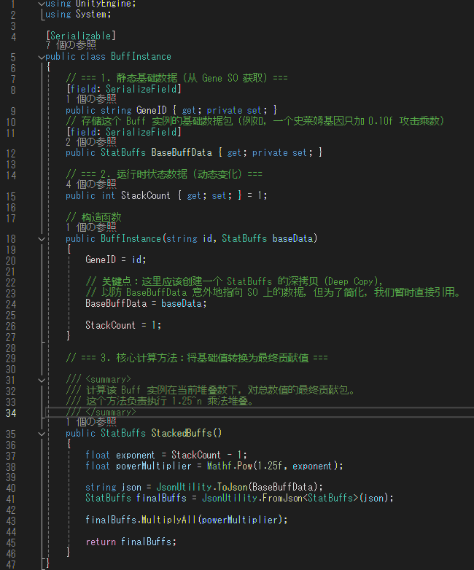
BuffSystem
BuffInstance
Buffを実例化する
同じBuffが存在すると、スタックしてbuffを強化
  例えば、Buff1という効果がhp+10のBuffが二個獲得したら、Buff1のスタッフ数を２にして、効果が1.25倍になる、つまり、hp+12.5になる。

Slide 6
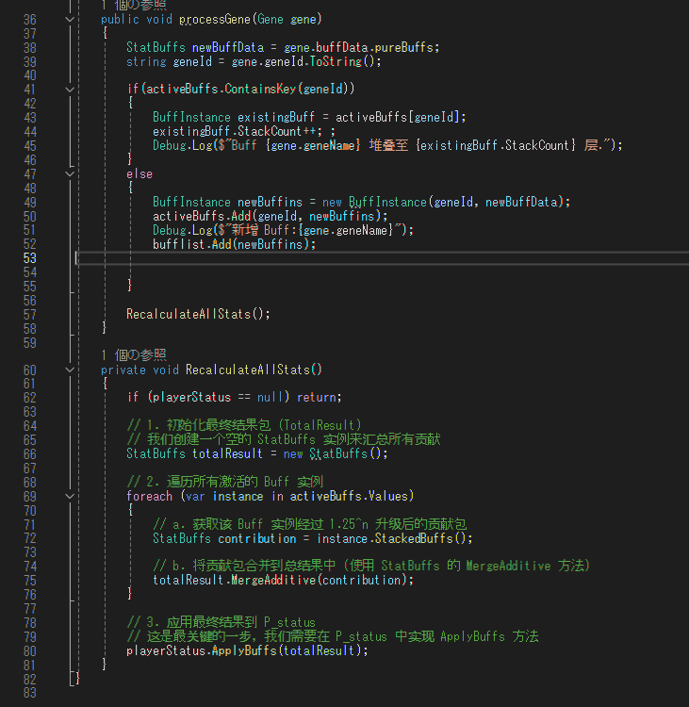
BuffSystem
StatusManager
Statusの変化を管理するmanager
外部にbuff効果をstatusに実装するための関数を提供
すべての装着したBuffのStatus増益などを計算

Slide 7
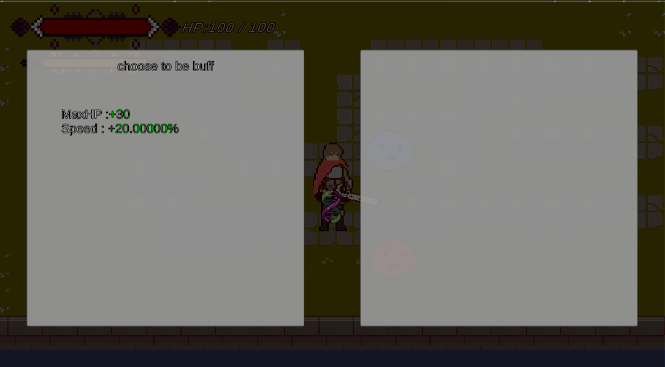
GeneChoiceUI
BUFFの効果が表せる

Slide 8
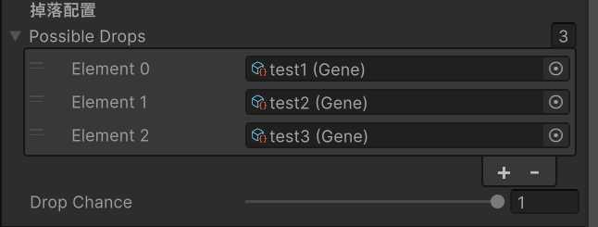


ダミー敵
倒されたら、確率でドロップ可能なDropItemをドロップ

Slide 9
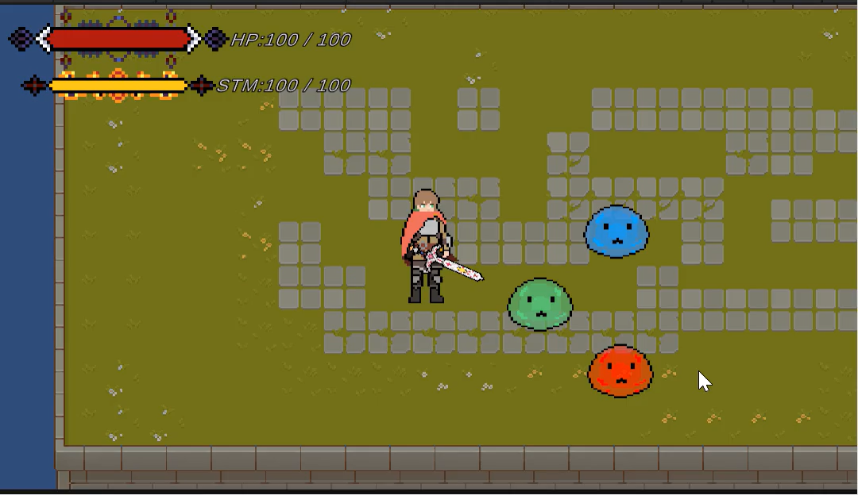
動画

Slide 10
今後の改善と予定
敵を作る

